Slide 1

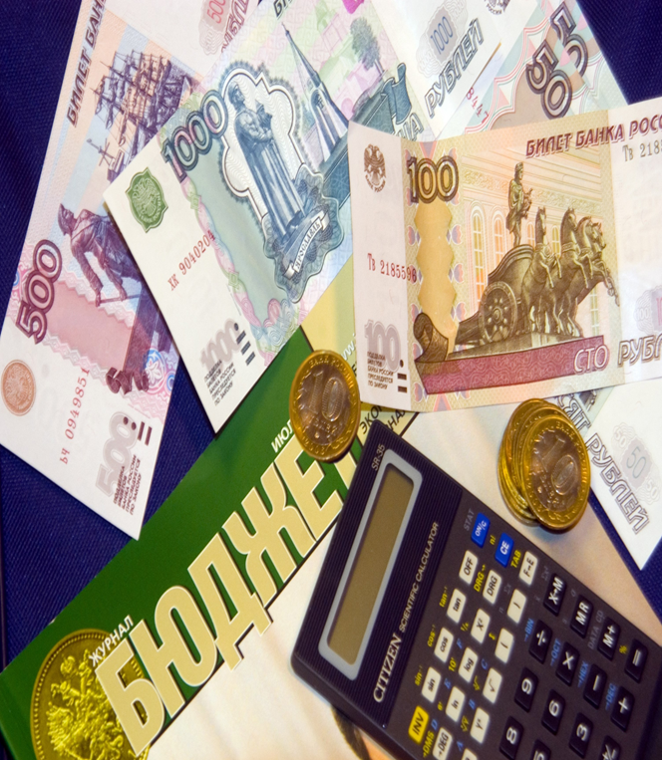
БЮДЖЕТ ДЛЯ ГРАЖДАН
к решению Совета муниципального образования Ейский район от 29.08.2018 года № 110 «О внесении изменений в решение Совета муниципального образования Ейский район от 8 декабря 2017 года № 46
«О районном бюджете на 2018 год и на плановый период 2019 и 2020 годов»

Slide 2
Основные параметры районного бюджета
тыс. рублей
Наименование показателя | Решение Совета муниципального образования Ейский район № 46 в редакции от |  |  |  |  |  | Изменение параметров на 2018 год, утвержденных решением № 46, относительно редакции от 11.07.2018
 | 11.07.2018 |  |  | 29.08.2018
 | 2018 год | 2019 год | 2020 год | 2018 год | 2019 год | 2020 год | +/- | %
Доходы всего | 2122378,8 | 1951670,3 | 1964357,2 | 2144467,1 | 1951670,3 | 1964357,2 | 22088,3 | 101,0
Налоговые и неналоговые доходы | 772671,9 | 785151,5 | 802555,3 | 772671,9 | 785151,5 | 802555,3 | 0,0 | 100,0
Безвозмездные поступления | 1349706,9 | 1166518,8 | 1161801,9 | 1371795,2 | 1166518,8 | 1161801,9 | 22088,3 | 101,6
Расходы всего | 2156109,7 | 1941670,3 | 1954357,2 | 2178198,0 | 1941670,3 | 1954357,2 | 22088,3 | 101,0
Дефицит (-)/ профицит (+) | -33730,9 | 10000,0 | 10000,0 | -33730,9 | 10000,0 | 10000,0 | x | x
Решением Совета муниципального образования Ейский район от 29 августа 2018 года № 110 «О внесении изменений в решение Совета муниципального образования Ейский район от 8 декабря 2017 года № 46 «О районном бюджете на 2018 год и на плановый период 2019 и 2020 годов» внесены следующие изменения в утвержденные параметры районного бюджета:
доходная часть районного бюджета в 2018 году
увеличена за счет межбюджетных трансфертов из краевого бюджета на 22088,3 тыс. рублей;
расходная часть районного бюджета в 2018 году увеличена
за счет безвозмездных поступлений на 22088,3 тыс. рублей.

Slide 3
Безвозмездные поступления на 2018 год
тыс. рублей
Наименование показателя | Решение Совета муниципального образования Ейский район № 46 в редакции от |  | Изменение параметров, утвержденных решением № 46, относительно редакции от 11.07.2018
 | 11.07.2018 | 29.08.2018 | +/- | %
Безвозмездные поступления | 1 349 706,9 | 1 371 795,2 | 22 088,3 | 101,6
Безвозмездные поступления из краевого бюджета, в том числе: | 1 350 051,3 | 1 372 139,6 | 22 088,3 | 101,6
Дотации | 140 677,7 | 155 029,3 | 14 351,6 | 110,2
Субсидии | 82 808,7 | 82 288,4 | -520,3 | 99,4
Субвенции | 1 126 564,9 | 1 134 821,9 | 8 257,0 | 100,7
Иные межбюджетные трансферты | 0,0 | 0,0 | 0,0 | 0,0
Безвозмездные поступления из бюджетов поселений | 2 131,5 | 2 131,5 | 0,0 | 100,0
Возврат остатков субсидий, субвенций и иных межбюджетных трансфертов, имеющих целевое назначение, прошлых лет | -2 475,9 | -2 475,9 | 0,0 | 100,0
Уточнение объёмов безвозмездных поступлений обусловлено:
Увеличением за счет:
Дотации на поддержку мер по обеспечению сбалансированности
бюджетов - 14351,6 тыс. рублей;
Субсидии на повышение квалификации работников
муниципальных учреждений здравоохранения – 547,7 тыс. рублей;
Субсидии на приобретение спортивно-технологического
оборудования, инвентаря и экипировки для физкультурно-спортивных организаций отрасли «Физическая культура и спорт», осуществляющих спортивную подготовку по базовым видам спорта – 2197,1 тыс. рублей;

Slide 4

Субвенции по предоставлению мер социальной поддержки
отдельным группам населения в обеспечении лекарственными препаратами и медицинскими изделиями, кроме групп населения, получающих инсулины, таблетированные сахароснижающие препараты, средства самоконтроля и диагностические средства, либо перенесших пересадки органов и тканей, получающих иммунодепрессанты – 3383,1 тыс. рублей;
Субвенции по финансовому обеспечению государственных
гарантий реализации прав на получение общедоступного и бесплатного образования в муниципальных дошкольных и общеобразовательных организациях – 4873,9 тыс. руб.
Уменьшением за счет:
Субсидии на капитальный ремонт зданий и сооружений
образовательных организаций с приобретением мебели и оборудования для создания новых мест в общеобразовательных организациях – 3047,0 тыс. рублей;
Субсидии на проведение капитального ремонта спортивных залов
муниципальных общеобразовательных организаций, помещений при них, других помещений физкультурно-спортивного назначения, физкультурно-оздоровительных комплексов - 218,1 тыс. рублей .

Slide 5
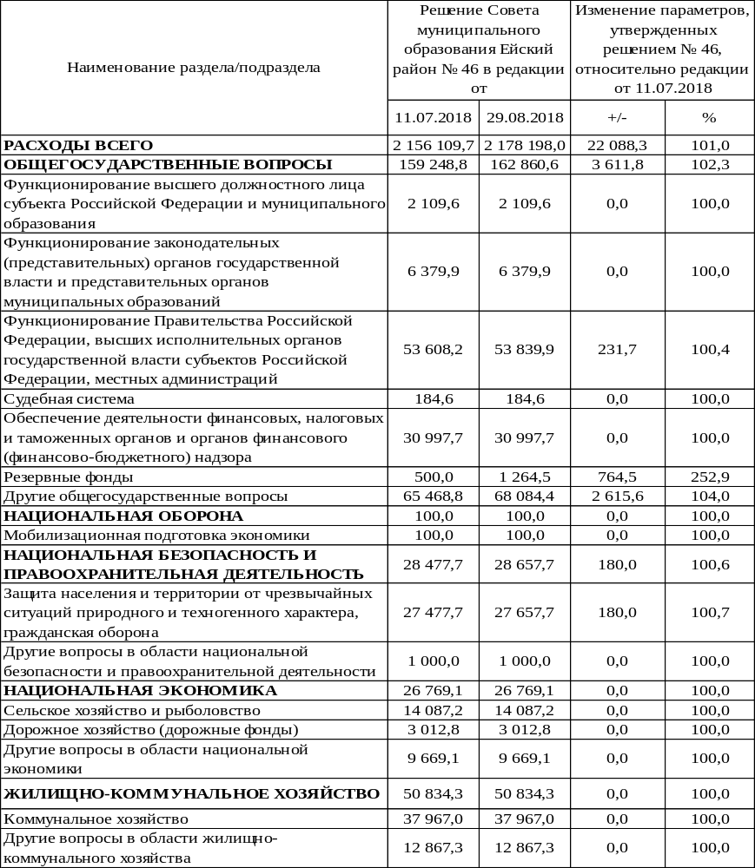
Распределение бюджетных ассигнований по разделам и подразделам классификации расходов бюджетов на 2018 год
тыс. рублей

Slide 6
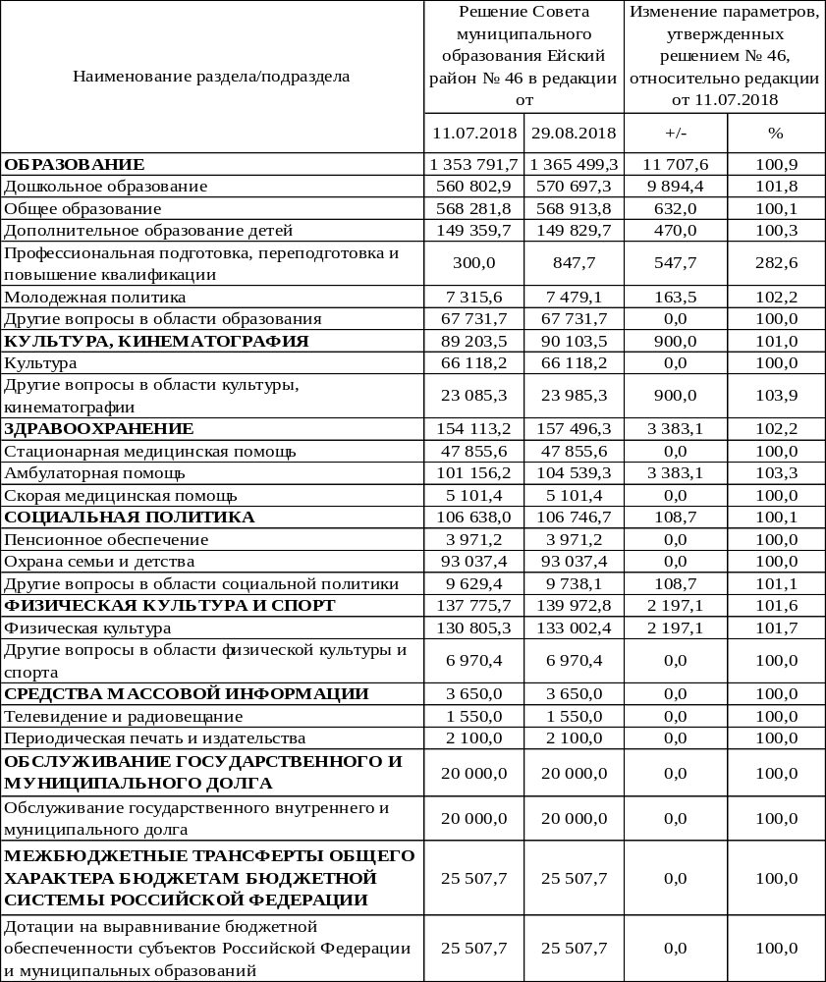
Распределение бюджетных ассигнований по разделам и подразделам классификации расходов бюджетов на 2018 год
тыс. рублей

Slide 7
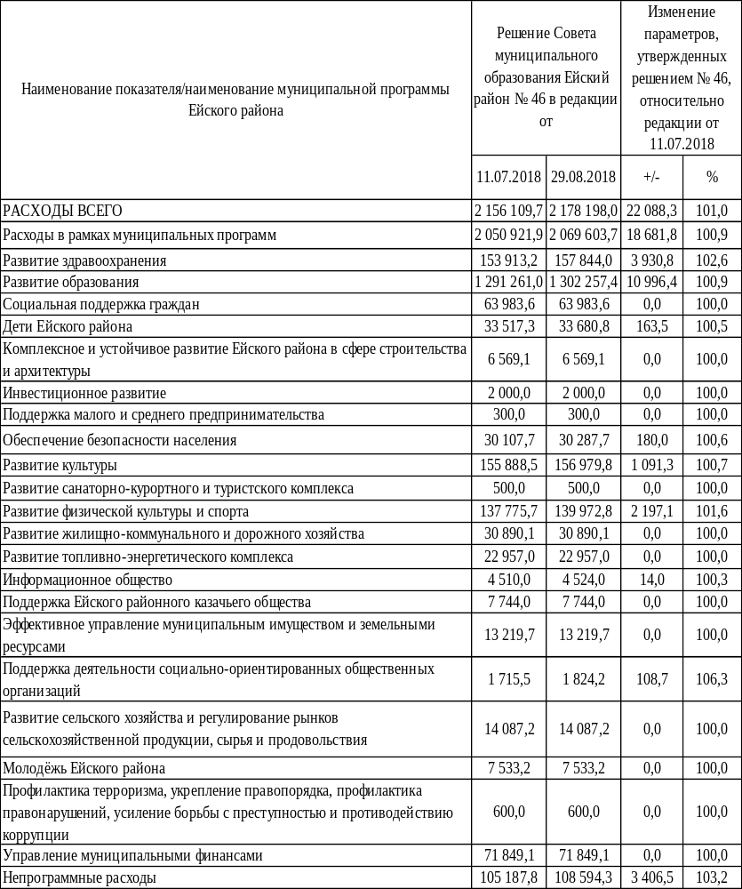
Распределение бюджетных ассигнований по муниципальным программам Ейского района и непрограммным направлениям деятельности на 2018 год
тыс. рублей

